Slide 1
Считалки

Slide 2
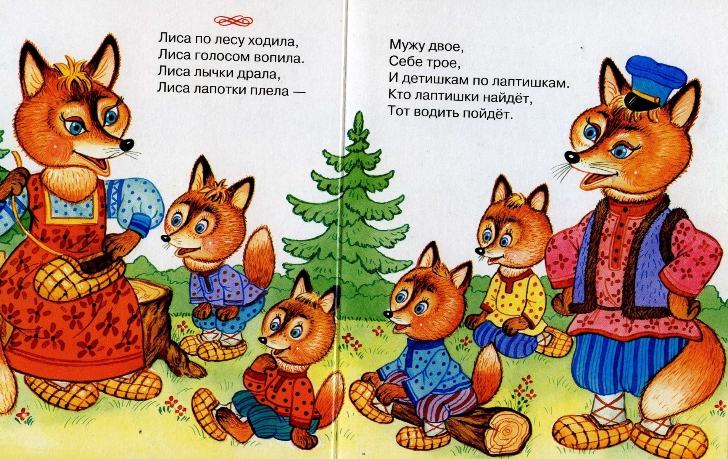

Slide 3
Песенки

Slide 4
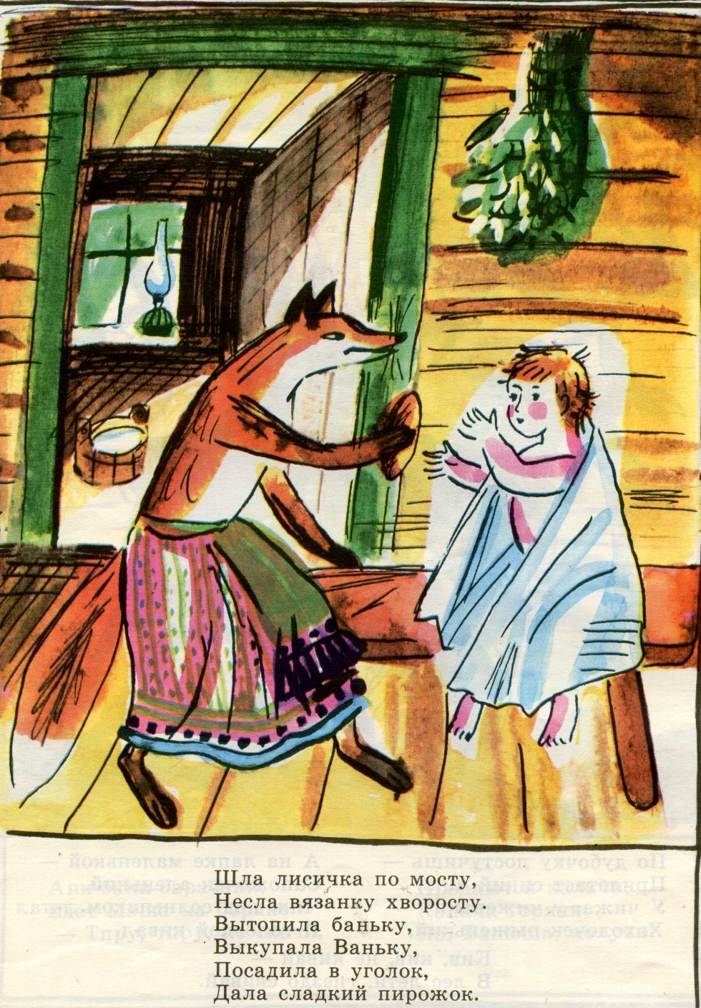

Slide 5
Скороговорка

Slide 6
Бежит лиса по шесточку,
Лизни лиса песочку.

Slide 7
Лиса-Патрикеевна, лиса-кумушка, лисичка-сестричка – как только не величают в сказках рыжую плутовку! Сказки про лису – это просто огромное количество сюжетов, названий и картинок, придуманных разными народами. Прототипом, естественно, является реальное животное, обитающее практически во всех странах. Люди проследили за яркой и хитрой красавицей и ее повадками и наделили ими сказочный персонаж.

Slide 8
Чаще всего сказочная лиса отличается хитростью, умом, лукавством, коварством, ловкостью и изворотливостью. Русские народные писатели представляют ее как отрицательный персонаж, плетущий интриги, обманывающий других зверей, ищущий выгоду и наживу за счет зверей. В лесу ее обычно не любят, но, в крайнем случае, могут обратиться за советом или за помощью. Хищница в реальной жизни, она остается таковой и в сказках. Например, лиса может выкрасть петуха (сказка «Кот, петух и лиса») с целью насытиться. Чтобы добиться своей выгоды она может «подставить» или перехитрить другое животное или даже человека. Яркий пример – сказка «Лиса и волк»: лиса обманула мужика (прикинулась мертвой), украла рыбу, да еще и заставила волка рисковать жизнью – ловить рыбу в зимней проруби. За счет хитрости и наглости может добывать себе пропитание («Медведь и лиса», «Колобок») и улучшать жилищные условия («Лиса и заяц») за счет зайца.

Slide 9
Чаще всего пособниками или жертвами лисы становятся недалекий волк, глупый медведь и трусливый заяц. Но есть рассказы, в которых лиса выступает положительным персонажем, проявляя хорошие качества. В сказке «Снегурушка и лиса» она спасает девочку, заблудившуюся в лесу.

Slide 10
Соответствует ли сказочный образ лисицы лисе, живущей в природе?
Лисица – одно из самых известных
животных. О ней упоминают пословицы и поговорки, про нее сочиняют множество басен и сказок, однако во всех этих произведения образ лисы мало соответствует действительности. Ученые наблюдая за ней и не нашли у этого животного той понятливости, хитрости и находчивости, которые ей приписывает народная молва. При опасности лиса даже паникует, попадается несколько раз в одни и те же ловушки, и вообще её легко обмануть.

